Slide 1

Schutzziele der LBO und
Erwartungen des Bauherrn an das Bauen
Kohärenz oder Konflikt?
Gemeinsame Ziele und Wege?
Erik Fischer
Kurz und Fischer GmbH, Beratende Ingenieure Bauphysik Winnenden
Notes:
Begrüßung.
Jede technische Regel steht für ein erkanntes technisches Problem.
Vermehrung technischer Regeln (leider oft mit zeitlicher Verzögerung)
Der Bauschaffende muss die Regeln einhalten, ob sie geschrieben sind oder nicht.

Slide 2

Was erwartet der Bauherr?
„Lichtdurchflutete Räume mit bodentiefen Fenstern, traumhafte Dachterrassen und ein modernes Wellnessbad sind Ausdruck der einzigartigen Lebensqualität.“
Notes:
Jubelsprache der Immobilienbranche
Vor dem Immobilienerwerb oft weiche Faktoren mehr als technische Fakten.

Slide 3
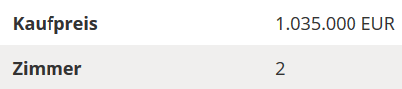
Was erwartet den Bauherrn?
„
Notes:
Viele Eigenschaften einer Immobilie werden beim Kauf gar nicht explizit benannt.
Die meisten Kriterien werden stillschweigend vorausgesetzt.
Zusammenhang zwischen Kaufpreis und Erwartungshaltung
Nach dem Erwerb wechselt der Fokus auf die bauliche Qualität

Slide 4
Was erwartet der Bauherr noch?
Bei solchen Immobilienpreisen wenigstens eine annehmbare
Qualität.
Notes:
Es liegt im Trend, dass Käufer sich zur Abnahme der Immobilie sachverständige Hilfe zu Rate ziehen, auch nochmals vor Ablauf der Gewährleistung.

Slide 5
Qualität.
was ist das?
Notes:
Wenn Planungsmängel erst bei der Abnahme auffallen, ist das zu spät.

Slide 6
Qualität.
Die Mindestqualität ist
das bauaufsichtliche Anforderungsniveau
(vgl. Schallschutz DIN 4109, EnEV…)
Notes:
Das nachträgliche Feststellen, was wohl vereinbart gewesen sein könnte, nimmt vor Gerichten viel Raum ein.
Klarer sind die Verhältnisse, so meint man, wenn es um die Einhaltung des bauaufsichtlichen Anforderungsniveaus geht.
Unter den Mindeststandards, die die LBO festlegt, ist ein Gebäude nicht genehmigungsfähig.
Privatrechtlich besteht Vertragsfreiheit, soweit das bauaufsichtliche Anforderungsniveau nicht unterschritten wird.

Slide 7
LBO Landesbauordnungen
Festlegung des bauaufsichtlichen Anforderungsniveaus
Definition technischer Regeln und Nachweiserfordernisse
(aber nur für bauaufsichtlich relevante Bauprodukte)
Bekanntmachung der Verwendbarkeitsnachweise
  durch das DIBt
  einheitlich für alle Länder
Notes:
Ein großer Teil technischer Regelungen ist baurechtlich verbindlich
Abwehr der Gefahren für die öffentliche Sicherheit und Ordnung auf dem Gebiet des öffentlichen Baurechts übertragen.
Genehmigungsfähigkeit
maßgebliche technische Regeln: LTB

Slide 8
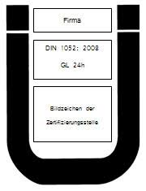

Exkurs zu Verwendbarkeitsnachweisen
Bisher:
  allgemeine bauaufsichtliche Zulassung (abZ) oder
  allgemeines bauaufsichtliches Prüfzeugnis (abP), sowie
  Kennzeichnung mit dem Übereinstimmungszeichen
  („Ü“-Zeichen).
+
Notes:
Nach bisherigem System bis 2016
bedurfte die rechtskonforme Verwendung der Bauprodukte in der Regel eines Verwendbarkeitsnachweises, u.a. in Form einer allgemeinen bauaufsichtlichen Zulassung (abZ) oder eines allgemeinen bauaufsichtlichen Prüfzeugnisses (abP), sowie der Kennzeichnung mit dem Übereinstimmungszeichen („Ü“-Zeichen).

Slide 9
Verwendbarkeitsnachweise
jetzt:
  allgemeine bauaufsichtliche Zulassung (abZ) oder
  allgemeines bauaufsichtliches Prüfzeugnis (abP), sowie
  Kennzeichnung mit dem Übereinstimmungszeichen
  („Ü“-Zeichen).
  rechtskonforme Leistungserklärung „CE“ gekennzeichneter Produkte
Notes:
Produktleistungen eines nach der BauPVO „CE“ gekennzeichneten Produkts können ausschließlich durch eine rechtskonforme Leistungserklärung erklärt werden.
Bisher enthielt die sogenannte Bauregelliste B – Teil 1 des DIBt nationale Zusatzanforderungen an Bauprodukte, die die CE-Kennzeichnung tragen.
Die am Bau Beteiligten und – anlassbezogen – die jeweilige Bauaufsichtsbehörde konnten sich bislang auch im europäisch harmonisierten Bereich zumeist darauf verlassen, dass mit einem für den jeweiligen Verwendungszweck zugelassenen und entsprechend mit dem „Ü-Zeichen“ versehenen Produkt das bauaufsichtliche Anforderungsniveau an die jeweilige bauliche Anlage erfüllt wird.
Die letztlich an den Produkthersteller gerichteten zusätzlichen nationalen Anforderungen mit der Folge der „Doppelkennzeichnung“ (CE+Ü) wurden unter Berücksichtigung der aktuellen europäischen harmonisierten Normen (hEN) als gerechtfertigt angesehen.

Slide 10
Verwendbarkeitsnachweise
(EUGh-Urteil vom 16.10.2014)
  Document of Performance (DOP) (Leistungserklärung)
  Die materiellen Anforderungen an Bauwerke bleiben gleichwohl bestehen.
  Auch freiwillige Herstellerangaben in Form einer prüffähigen technischen Dokumentation
  Je nach Verfahren erkennt die zuständige Bauaufsichtsbehörde, der Prüfingenieur, der Prüfsachverständige, der Nachweisberechtigte, der Bauleiter oder der Bauherr die Dokumentation nach pflichtgemäßem Ermessen an
Notes:
Mit Urteil vom 16.10.2014 hat der Europäische Gerichtshof (EuGH) diese Verwaltungspraxis für unzulässig erklärt.
Als eine Konsequenz aus dem Urteil des EuGH hat die Bauministerkonferenz im Mai 2016 die Musterbauordnung (MBO) geändert, in der u.a. vorgesehen ist, dass an die Stelle der Bauregellisten und der Liste der Technischen Baubestimmungen zukünftig die normkonkretisierende Verwaltungsvorschrift „Technische Baubestimmungen“ (VV TB) tritt.
Die meisten Bundesländer haben ihre LBOn inzwischen entsprechend angepasst.

Slide 11
Verwendbarkeitsnachweise aktuell:
  Document of Performance (DOP) (Leistungserklärung)

Slide 12
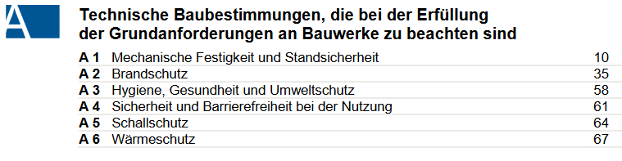
Substanzielle Inhalte der LBOn (DIBt)
Notes:
Zurück zu den substanziellen Inhalten der Landesbauordnungen:
Was hat sich in den letzten Jahren geändert?
Neben den klassischen Anforderungen an Standsicherheit und Brandschutz haben sich weitere Kriterien etabliert, die allerdings nur teilweise in LBO-Regelungen konkretisiert sind.

Slide 13








Bauaufsichtliche Grundlagen und privatrechtliche Vorgaben
Öffentlich-rechtlich
privatrechtlich
Öffentlich-rechtlich
privatrechtlich
Öffentlich-rechtlich
privatrechtlich
Standsicherheit
Brandschutz
Schallschutz
Öffentlich-rechtlich
privatrechtlich
Öffentlich-rechtlich
privatrechtlich
Öffentlich-rechtlich
privatrechtlich
Wärmeschutz
Gebrauchstauglichkeit
Umweltverträglichkeit
Nachhaltigkeit
Notes:
Hier eine Folie aus dem Vortrag 2016.
Es gibt unzählige Regeln zu beachten, die einem steten Wandel unterworfen sind.
Allgemein Anerkannte Regeln sind ein unbestimmter Rechtsbegriff.
Dabei ist die LBO Baden-Württemberg weitaus konkreter als man nach der Folie des DIBt annehmen möchte.
Durch die LBO kann der Anwender der darin zitierten Eingeführten Technischen Baubestimmungen zumindest von der Vermutung ausgehen, dass dies die AaRdT zum Planungszeitpunkt sind, wenngleich das nicht in allen Teilbereichen stimmt.

Slide 14
Bauaufsichtliche Grundlagen und privatrechtliche Vorgaben
Öffentlich-rechtlich
privatrechtlich
Standsicherheit
§ 13 Standsicherheit
(1) Bauliche Anlagen müssen sowohl im ganzen als auch in ihren einzelnen Teilen sowie für sich allein standsicher sein. Die Standsicherheit muss auch während der Errichtung sowie bei der Durchführung von Abbrucharbeiten gewährleistet sein. Die Standsicherheit anderer baulicher Anlagen und die Tragfähigkeit des Baugrundes der Nachbargrundstücke dürfen nicht gefährdet werden.
Notes:
Die Standsicherheit wird als selbstverständlich angesehen.
Zur Beurteilung der Standsicherheit werden sehr viele standortbezogene Eingaben benötigt, z. B. Wind- und Schneelasten, Erdbebenzone, aber auch Informationen wie Bodenpressung, Bergsenkungsgebiet, Lawinenstrich, Hochwassergebiet, Frosttiefe, ….
Die Standsicherheit steht in Wechselwirkung mit anderen bauaufsichtlich relevanten Eigenschaften (Korrosionsverhalten, Versagen bei Durchfeuchtung, ….)
Privatrechtlich Anforderungen an die Standsicherheit kann es auch geben, z. B. wenn ein Bauherr wünscht, dass später einmal aufgestockt werden soll.

Slide 15
Bauaufsichtliche Grundlagen und privatrechtliche Vorgaben
Öffentlich-rechtlich
privatrechtlich
Brandschutz
§ 15 Brandschutz
(1) Bauliche Anlagen sind so anzuordnen und zu errichten, dass der Entstehung eines Brandes und der Ausbreitung von Feuer und Rauch (Brandausbreitung) vorgebeugt wird und bei einem Brand die Rettung von Menschen und Tieren sowie wirksame Löscharbeiten möglich sind. (…)
Notes:
Die baurechtlichen Anforderungen des Brandschutzes sind jedem Bauschaffenden präsent.
Zusätzlich kann es privatrechtliche Anforderungen geben, z. B. durch Sachversicherer.

Slide 16
Bauaufsichtliche Grundlagen und privatrechtliche Vorgaben
Öffentlich-rechtlich
privatrechtlich
Schallschutz
§ 14 Schutz baulicher Anlagen
(1) Geräusche, Erschütterungen oder Schwingungen, die von ortsfesten Einrichtungen in einer baulichen Anlage ausgehen, sind so zu dämmen, dass Gefahren sowie erhebliche Nachteile oder Belästigungen nicht entstehen. Gebäude müssen einen ihrer Nutzung entsprechenden Schallschutz haben.
Notes:
Am ausgeprägtesten ist der Zwiespalt zwischen baurechtlichen Anforderungen und möglichen privatrechtlichen Erwartungshaltungen aktuell beim Schallschutz. Hier wird heftig diskutiert, ob bauaufsichtliche Regelungen überhaupt aaRdT sind.

Slide 17
Bauaufsichtliche Grundlagen und privatrechtliche Vorgaben
§ 14 Schutz baulicher Anlagen
(3) Gebäude müssen einen ihrer Nutzung und den klimatischen Verhältnissen entsprechenden Wärmeschutz haben.
Öffentlich-rechtlich
privatrechtlich
Wärmeschutz
Notes:
Der § 14 ist ein sehr allgemein gehaltener Paragraph. Insbesondere ist hier nicht vermerkt, ob es sich bei den Anforderungen nur um energetische Aspekte handelt.
Beim Wärmeschutz gibt es eine deutliche Zweiteilung zwischen baurechtlichen Anforderungen (EnEV) und privatrechtlichen Standards (z. B. KfW-Effizienzhäuser oder Passivhäuser)

Slide 18
Bauaufsichtliche Grundlagen und privatrechtliche Vorgaben
§ 14 Schutz baulicher Anlagen
(2) Bauliche Anlagen müssen so angeordnet, beschaffen und gebrauchstauglich sein, dass durch Wasser, Feuchtigkeit, pflanzliche und tierische Schädlinge sowie andere chemische, physikalische oder biologische Einflüsse Gefahren oder unzumutbare Belästigungen bei sachgerechtem Gebrauch nicht entstehen.
Öffentlich-rechtlich
privatrechtlich
Gebrauchstauglichkeit
Notes:
Wie schon erwähnt, enthält die Landesbauordnung unter § 14 eine ganz konkrete Anforderung an die Gebrauchstauglichkeit.

Slide 19
Bauaufsichtliche Grundlagen und privatrechtliche Vorgaben
§ 16a Bauarten
(1) Bauarten dürfen nur angewendet werden, wenn bei ihrer Anwendung die baulichen Anlagen bei ordnungsgemäßer Instandhaltung während einer dem Zweck entsprechenden angemessenen Zeitdauer die Anforderungen dieses Gesetzes oder auf Grund dieses Gesetzes erfüllen und für ihren Anwendungszweck tauglich sind. (…)
Öffentlich-rechtlich
privatrechtlich
Gebrauchstauglichkeit
Notes:
….und auch an die Dauerhaftigkeit!

Slide 20
Bauaufsichtliche Grundlagen und privatrechtliche Vorgaben
NBBW – Nachhaltiges Bauen in Baden-Württemberg
Nachhaltigkeitskriterien im staatlich geförderten kommunalen Hochbau
- Steigerung der ökologischen, ökonomischen und soziokulturellen Gebäudequalitäten. Eine wichtige Grundlage dafür sind optimierte Prozesse und zukunftsgerechte technische Lösungen.
Öffentlich-rechtlich
privatrechtlich
Umweltverträglichkeit
Notes:
Die Umweltverträglichkeit (und die UVP) sind in der Landesbauordnung nicht verankert. Dennoch bemüht sich das Land, das nachhaltige Bauen zu fördern.
Dazu wurde das NBBW-System entwickelt. Es setzt im Vergleich zu anderen Systemen eher auf Fördern statt Fordern“. NBBW macht erhebliche Fördermittel zugänglich.
Auf Bundesebene gibt es das BNB-System, aus dem sich das DGNB-System entwickelt hat. Bundesbauten müssen BNB-zertifiziert werden.
Im privatrechtlichen Sektor gibt es schon national und international Bewertungssysteme für die Nachhaltigkeit, wie DGNB, LEED, BREEAM, Minergie-Eco. Auch internationale Bewertungssysteme finden fallweise in Deutschland Anwendung.

Slide 21
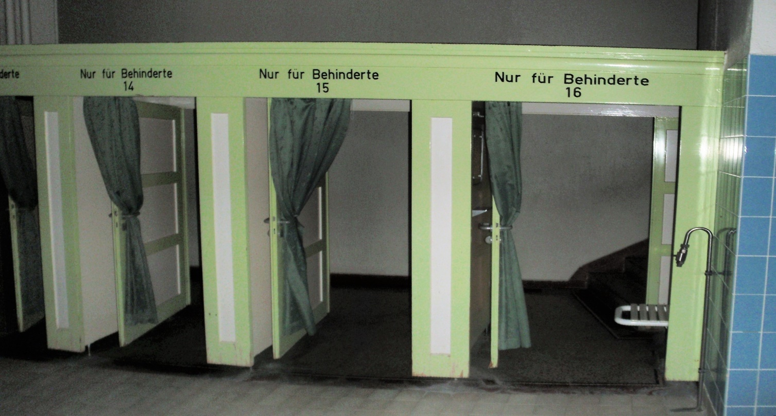
Die LBO als Grundlage für privatrechtliche Vereinbarungen?
baurechtlichen Anforderungen der LBO sind im Hinblick auf die technische Performance umfassend,
können aber aber im Hinblick auf privatrechtliche Anforderungen nicht abschließend sein.
(Ästhetik und Funktionalität unterliegen einem Zeitgeist…)
Notes:
Die Anforderungen des öffentlichen Baurechts unterscheidet sich graduell von privatrechtlichen Anforderungen. Die baurechtlichen Anforderungen der LBO sind im Grunde aber umfassend, zumindest was die „harten Fakten“ angeht.
Im Grunde beDie Anforderungen an Bauqualitäten

Slide 22
Die LBO als Grundlage für privatrechtliche Vereinbarungen?
Was spricht also dagegen, die Struktur
der öffentlich-rechtlichen Regelwerke
als Planungsgrundlage zu nehmen
und
die Standards individuell anzupassen
um ggf. um weitere Attribute der zu ergänzen
Notes:
Wer zunächst einmal damit beginnt, die zu berücksichtigenden Regelwerke mit ihren Inhalten als Struktur unter seine Planung zu legen, hat bereits einen größeren Teil der Aufgabe erledigt. Die weiteren Anforderungen und Attribute können an diese Struktur angeheftet werden.

Slide 23
Die Herausforderung:
Möglichst nichts übersehen!
Notes:
Was damit gemeint ist, wird am Besten an einem Beispiel deutlich.

Slide 24
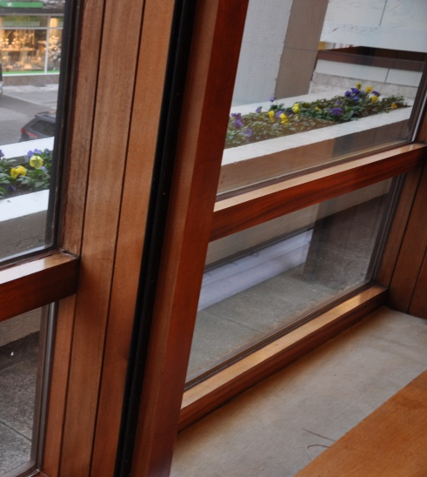
Beispiel: Auswahl eines Fensters
Attribut 1: energiesparender Wärmeschutz
Schritt 1: Blick in die LBO
Die LBO verweist auf Regeln: 4108 und EnEV
Schritt 2: Blick in die EnEV
EnEV Anforderungen an U_{w}, g, a …
Schritt 3: Blick in DIN 4108-2
Zusätzliche Anforderungen DIN 4108-2
Schritt 4: Blick in DIN 4108-4
Bemessungswerte von Bauteilen DIN 4108-4:2017-03,
(davor 2013, 2007, 2004, 2002, 1998, 1995, 1991, 1981, 1979…)
verweist auf Abschnitt 5 in DIN EN 14351-1 zu U_{w} und g
Notes:
Baurechtliche und privatrechtliche Nachweise für ein Fenster.
Ziel: Einhaltung der baurechtlichen und privatrechtlichen Anforderungen.
Welche Anforderungen sind wo zu finden?

Slide 25


Beispiel: Auswahl eines Fensters, Wärmedämmung
Schritt 5: Blick in DIN EN ISO 10077
Tabellenverfahren
EN ISO 10077-1:2006, Tabelle Anhang F.1, U für vertikale Fenster mit Rahmenanteil 30 % und typischen Arten von Abstandhaltern oder
EN ISO 10077-1:2006, Tabelle Anhang F.3, U für vertikale Fenster mit Rahmenanteil von 30 % und wärmetechnisch verbesserten Abstandhaltern (viele Ausnahmen, für Sprossenfenster, Anhang J)
oder durch Berechnung nach:
EN ISO 10077-1 oder
EN ISO 10077-1 und EN ISO 10077-2;
oder mit Heizkastenverfahren nach:
EN ISO 12567-1 oder
EN ISO 12567-2

Slide 26
Die Herausforderung an den Planer:
Möglichst nichts übersehen!
Was stand da noch in DIN 14351?
Widerstandsfähigkeit gegen Windlast (Hohe Gebäude, große Formate)
Widerstandsfähigkeit gegen Schnee- und Dauerlast (geneigte Lage)
Schutz gegen Brand von außen (im Hof über Eck)
Schlagregendichtheit (ungeschützt und geschützt)
Gefährliche Substanzen (Cadmierte Beschläge, Weichmacher, Holzschutzmittel)
Stoßfestigkeit (Einzelhandel, Sportstätten…)
Tragfähigkeit von Sicherheitsvorrichtungen
Schallschutz
Wärmedurchgangskoeffizient
Gesamtenergiedurchlassgrad (g-Wert)
Lichttransmissionsgrad
Luftdurchlässigkeit
Bedienungskräfte
Mechanische Festigkeit
Strömungskoeffizient n
Luftströmungskenngröße K
Durchschusshemmung, (Villa in Südfrankreich, Wohnhaus in Vaduz)…
Sprengwirkungshemmung (Botschaft in Afghanistan)
Dauerfunktion
Differenzklimaverhalten (Holzfenster)
Einbruchhemmung (samt Baukörperanschluss, mit lHlz nur bis )
Notes:
Das war nur der Entscheidungsweg zum U-Wert des Fensters und zum g-Wert.
Die Dämmung des Fensters hängen noch ab von Rahmen, Randverbund, Verglasung, Gasfüllung, Abstandshalter…..

Slide 27
Die Herausforderung:
Möglichst nichts übersehen!
Und was steht z. B. nicht in DIN 14351?
Farbwiedergabeindex (Modegeschäfte…)
Vogelschutz (Hallenbad am Wald)
Selbstreinigungseffekt (Geneigte Gläser)
Glaseinstandstemperatur (Wohnungsbau, Schwimmbad, Pharmaindustrie….
UV-beständiger Randverbund (Ganzglasecken, Structural glazing)
Reifbeschlag von außen (eigentlich ein Gütemerkmal)
Bei Fenstertausch: Lüftungskonzept! Außenluftdurchlässe nach DIN 1946-6 erforderlich?
Bei Fenstertausch: Radonproblematik (sehr aktuell!)
Notes:
Es gibt noch weitere Aspekte zu betrachten,
Wobei hier die ästhetischen und funktionalen Aspekte der Architektur noch gar nicht betrachtet sind.
Gefahr: Widersprüche und Ungereimtheiten
Folgen: Nachträge, Terminverzug, Mängel, Schäden.

Slide 28
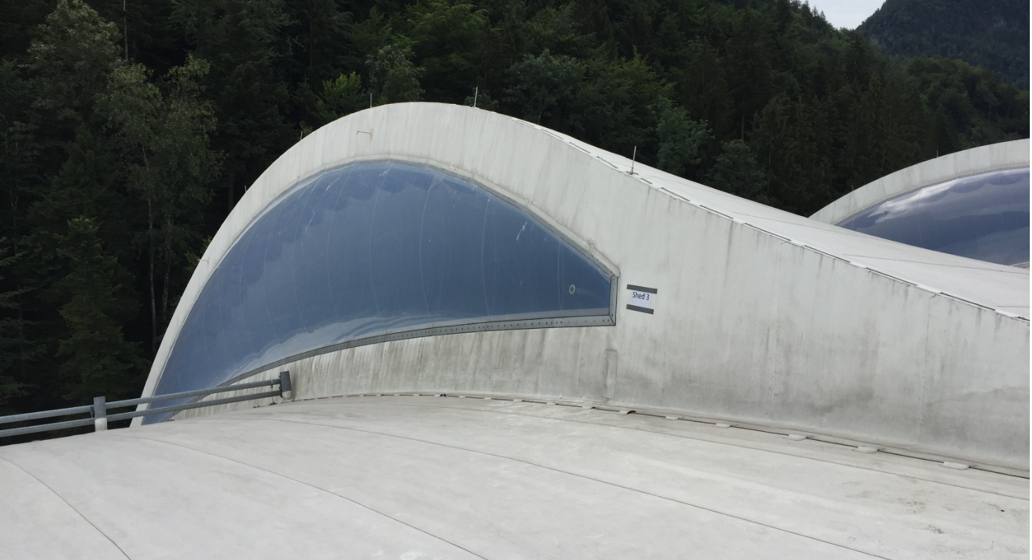
Beispiel Schlagregenschutz
Bei diesem Gebäude ist nicht einmal ganz klar, ob es sich hier überhaupt um Fenster handelt….
Notes:
Es muss ja nicht immer ein Schaden entstehen.

Slide 29
Der Ansatz: BIM
Der Flut von Anforderungen und Möglichkeiten ist nicht durch Verweigerung sondern durch offensiven Umgang zu begegnen.
Strukturierung von Fachwissen
mit Bezug zur konkreten Bauaufgabe.
Notes:
Aber aus allen in der Ausschreibung nicht aufgelösten Widersprüche und Ungereimtheiten ergeben sich Ansatzpunkte für Nachträge und Terminverzug nach der Vergabe.

Slide 30
Die Anforderungsseite, ein weiteres Beispiel
Gebaut werden soll ein Fußboden in einer Schule.
Zusammentragen sämtlicher Anforderungen
Schritt 1. Klärung der Nutzlastanforderung
Blick in DIN EN 1991-1-1/NA, dort Tabelle 6.1 DE:
z. B. Klassenräume: Zeile 7, Nutzlastkategorie C1
z. B. Flure dazu: Zeile 9, Nutzlastkategorie C3
Flächenlasten 3 kN/m² bzw. 5 kN/m², Einzellasten je 4 kN
Schritt 2: Festlegen des Estrichbindemittels
(nach Raumgröße, Fugen, Bauzeitenplan, Punktlasten, Nassbelastung…):
Schritt 3: Festlegen der Festigkeitsklasse
(Abhängigkeiten vom Belag, Schwindneigung, …)
Schritt 4: Festlegung der Estrichdicke
Blick in DIN 18560-2, dort Tabelle 4, Abhängigkeiten von der Zusammendrückbarkeit des Untergrunds u.v.a.m.
Notes:
Es muss ja nicht immer ein Schaden entstehen.
Aber aus allen in der Ausschreibung nicht aufgelösten Widersprüche und Ungereimtheiten ergeben sich Ansatzpunkte für Nachträge und Terminverzug nach der Vergabe.
Man könnte all diese Entscheidungswege automatisieren, das würde man „künstliche“ Intelligenz nennen.
Wenn man eine übersichtliche Datengrundlage hat, geht es aber auch zügig mit Fachwissen.

Slide 31
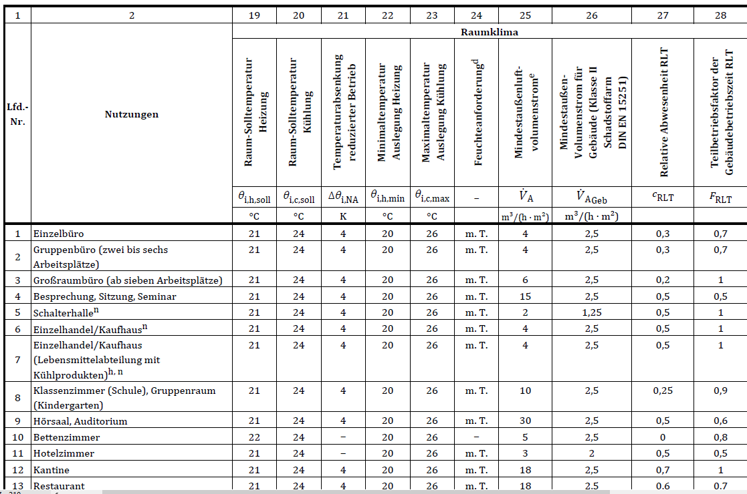
Anforderungen zentral verwalten…
Notes:
Ausschnitt aus DIN V 18599-10: Räume und Attribute für den EnEV-Nachweis.
Enthält z. B. Innentemperaturen, aber auch Luftwechsel, Beleuchtungsstärken…
Warum nicht ergänzen um Attribute der Raumakustik, des Schallschutzes, des Korrosionsschutzes, VOC, MAK-Werte, Temperaturfaktoren, Verkehrslasten, Radontoleranz....?

Slide 32


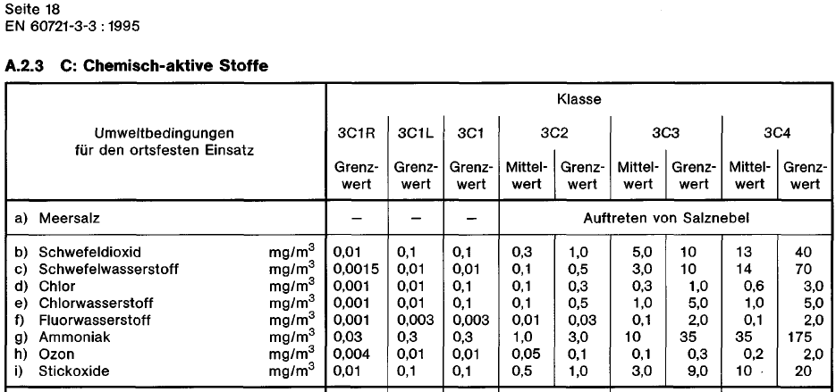
…kann Ärger vermeiden helfen
Notes:
Schaden an der Elektrik in einem Klärwerk
DIN VDE 0100-510 (VDE 0100-510: Anforderungen an elektrische Anlagen in Abhängigkeit von vorhersehbaren äußeren Einflüssen.
Norm IEC 61439:2010-06 Teile 0, 1 und 6
DIN EN 60721-3-3:1995-09: Klassifizierung von Umweltbedingungen - Teil 3: Klassen von Umwelteinflussgrößen und deren Grenzwerte
Erforderlich: Gekapselter Schaltschrank, Überdruck, Aktivkohlefilter

Slide 33
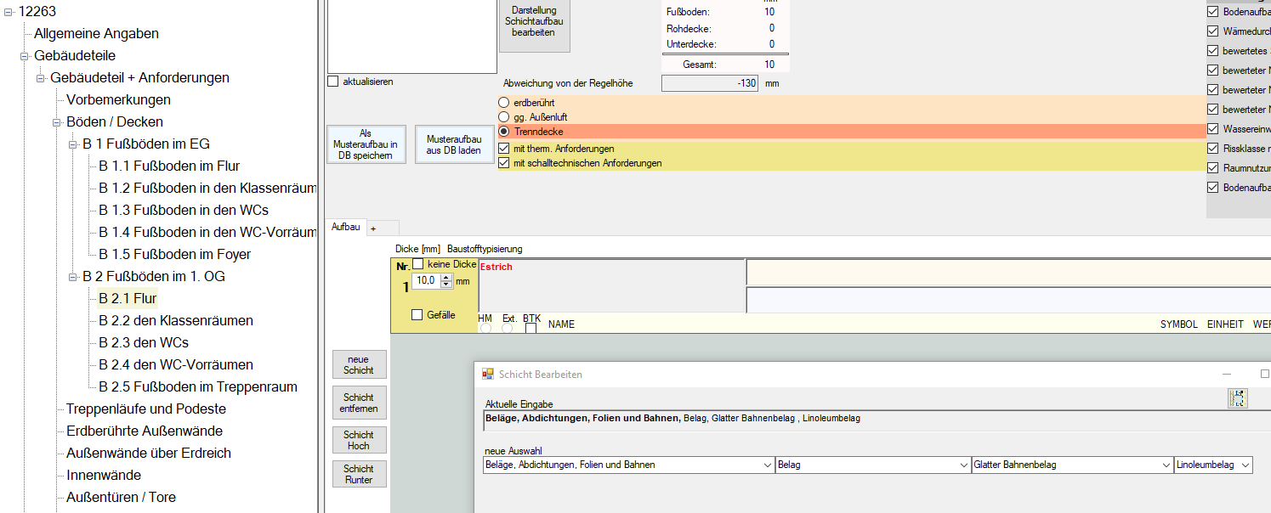
Die Struktur ist ausdrücklich nicht auf bauphysikalische Kenngrößen und Zusammenhänge begrenzt, wird aber vorrangig dafür genutzt.
Notes:
Es muss ja nicht immer ein Schaden entstehen.
Aber aus allen in der Ausschreibung nicht aufgelösten Widersprüche und Ungereimtheiten ergeben sich Ansatzpunkte für Nachträge und Terminverschub nach der Vergabe.

Slide 34
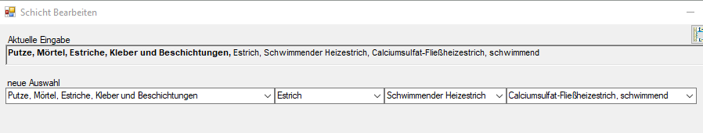
Die Auswahl der Baustoffe erfolgt nach einer sinnvollen Abfolge, die auf Basis von Regelwerksstrukturen entwickelt wurde
Notes:
Es muss ja nicht immer ein Schaden entstehen.
Aber aus allen in der Ausschreibung nicht aufgelösten Widersprüche und Ungereimtheiten ergeben sich Ansatzpunkte für Nachträge und Terminverschub nach der Vergabe.

Slide 35
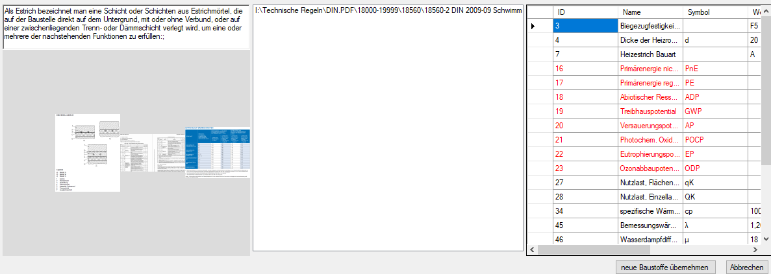
Hier ein Screenshot, der die Möglichkeiten zeigt:
Links ein Glossar und Tabellen für die schnelle Information.
In der Mitte der Permalink zur technischen Regel, rechts ein kleiner Ausschnitt der hinterlegten Attribute
Notes:
Es muss ja nicht immer ein Schaden entstehen.
Aber aus allen in der Ausschreibung nicht aufgelösten Widersprüche und Ungereimtheiten ergeben sich Ansatzpunkte für Nachträge und Terminverschub nach der Vergabe.

Slide 36
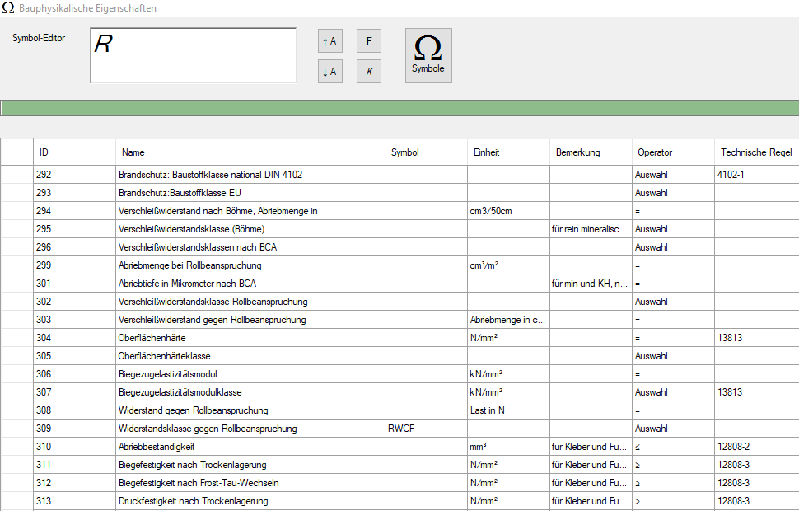
Notes:
Hier ein kleiner Ausschnitt aus der Attributeliste. In Ifc ist dazu nichts zu finden.

Slide 37
Insellösung?
Die Ergebnisse lassen sich konventionell in druckbare und lesbare Dokumente exportieren, dabei wird eine simple Grafik automatisch generiert.
Das Ergebnis lässt sich aber auch als XML-File exportieren, wobei die Attribute je nach Aufgabenstellung (Schall, Wärme, Ökobilanz….) gefiltert werden.
Damit ist die Übernahme ins Architekturmodell möglich

Slide 38
Wie kommen die Produktanforderungen in die Ausschreibung?
Verfahren heute:
Auswertung der Produktunterlagen der Hersteller, Auswahl, Ausschreibung
Kontrollfrage: Warum sind produktneutrale Ausschreibungen so unbeliebt bei Planern?
Es ist bequemer „Produkt oder gleichwertiges“ zu schreiben.
Notes:
Die Arbeit mit einem solchen System erfordert eine umfassende Datengrundlage.

Slide 39
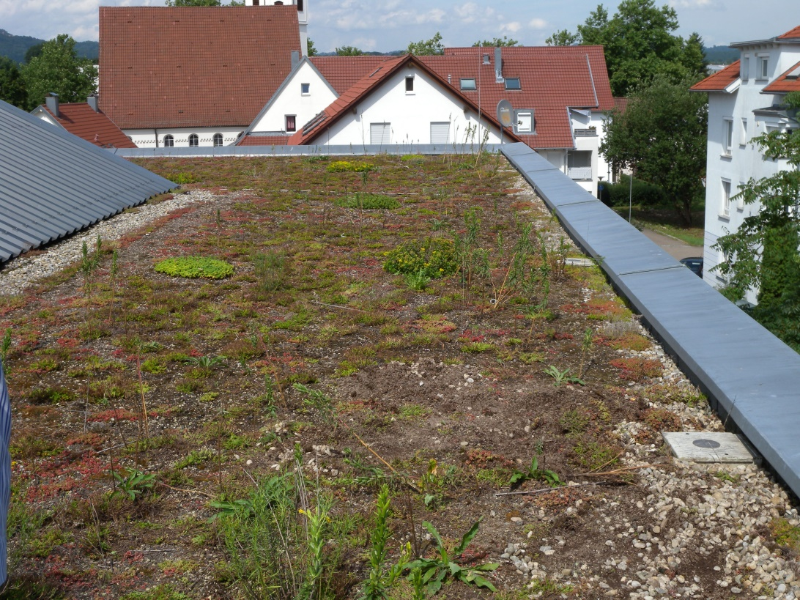
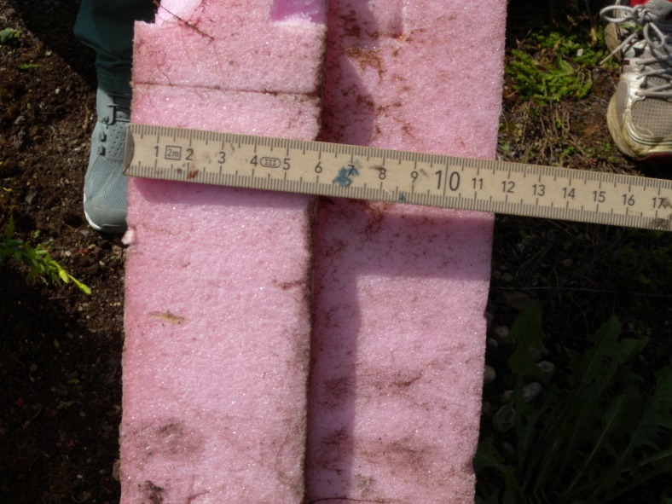
Ein einfaches Praxisbeispiel: Umkehrdachdämmung
Notes:
Fragen:
Welche Dämmschichtdicke ist wirtschaftlich?
Wo liegt das energetische Optimum?
Wo liegt das ökobilanzielle Optimum?
Welches Produkt wähle ich? / schreibe ich aus?
Vorgeschlagenes Verfahren:
Zusammentragen der relevanten Eigenschaften in Datensätze

Slide 40
Notwendige Eingangsdaten
Kumulierte Einsparung und Primärenergieaufwand der Herstellung
(life cycle) - es gibt ein energetisches Optimum
Notes:
Dementsprechend ergibt sich bei Berücksichtigung der Herstellungsenergie ein Optimum der kumulierten Einsparung.

Slide 41
Notwendige Eingangsdaten
A/B = Erntefaktor
< 1!
Herstellungsenergie des x-ten Zentimeters
X-ter Zentimeter der Dämmung
Zoom: der Schnittpunkt bestimmt die energetisch optimale Dicke
Notes:
Die Nullstelle der Gewinnfunktion liegt am Schnittpunkt der erzielbaren Einsparung des x-ten Zentimeters mit der Herstellungsenergie des x-ten Zentimeters.
Für die Wirtschaftlichkeitsbetrachtung sehen die Diagramme genau so aus, auf der Y-Achse finden sich dann die Life Cycle Kosten (LCC).

Slide 42
Fragen
Welchen U-Wert erreiche ich?
Dazu werden die Bemessungswerte benötigt (1)
Wo liegt das energetische Optimum?
Dazu wird die Herstellungsenergie benötigt (2)
Wäre ein konventionelles Dach mit einem anderen Dämmstoff hier besser?
Dazu werden die Ökoparameter benötigt (3)
Wo liegt das wirtschaftliche Optimum?
Dazu werden Richtpreise benötigt (4)
Wie entsorge ich das Dach am Ende?
Hierzu wird z. B. ein Abfallschlüssel benötigt (5)
Notes:
Um diese Fragen beantworten zu können, werden eine Anzahl von Produktdaten benötigt, z. B.

Slide 43
Datenquellen
(1) Bemessungswerte der Wärmeleitfähigkeit: nächste Folie
(2) Herstellungsenergie: EPD, oekobau.dat)
(3) Ökoparameter: EPD oekobau.dat)
(4) Kostenangaben: Hersteller (Rabattstaffel!)
(5) Abfallschlüssel: Sicherheitsdatenblatt
Notes:
Um diese Fragen beantworten zu können, werden eine Anzahl von Produktdaten benötigt.
Produktunabhängige Beratung!
Für den Architekten als Sachwalter des Bauherrn und für den Beratenden Ingenieur sind neutrale Angaben jenseits des Produktmarketings notwendig

Slide 44
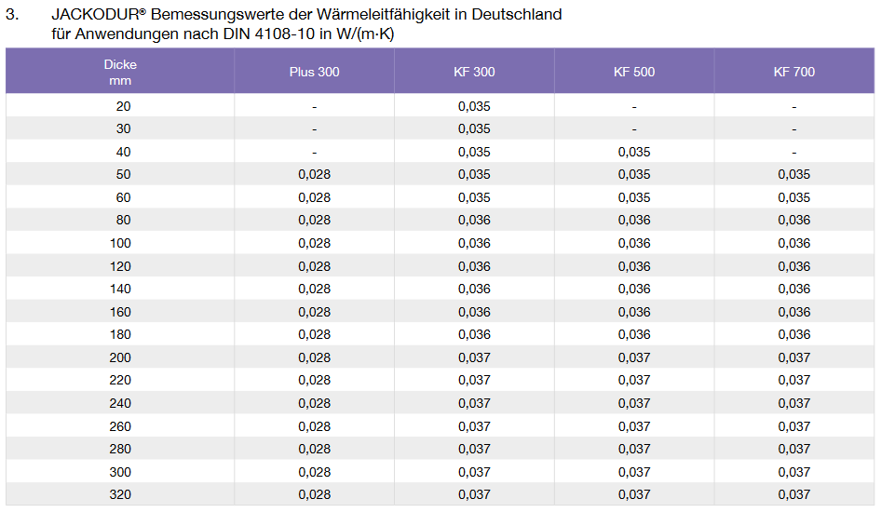
Datenquellen
Bemessungswert der Wärmeleitfähigkeit
Das sind 64 Werte für 4 Produkte eines Herstellers. ABER
Notes:
Für nicht für genormte Anwendungen sind die Bemessungswerte der Wärmeleitfähigkeit den allgemein bauaufsichtlichen Zulassungen zu entnehmen

Slide 45
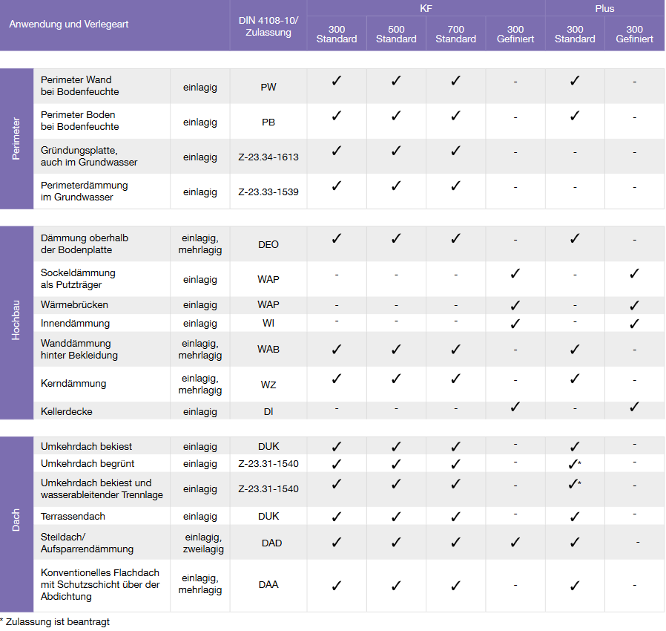
Datenquellen
Bemessungswert der Wärmeleitfähigkeit
Notes:
Für nicht für genormte Anwendungen sind die Bemessungswerte der Wärmeleitfähigkeit den allgemein bauaufsichtlichen Zulassungen zu entnehmen

Slide 46
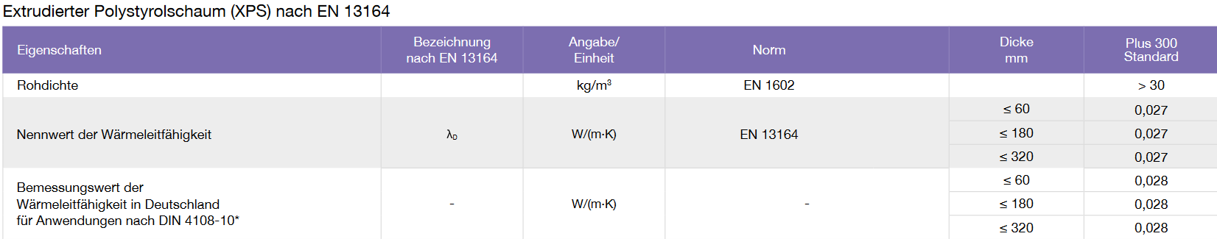
Datenquellen
Bemessungswert der Wärmeleitfähigkeit
Aufpassen:
1. Nennwert der Wärmeleitfähigkeit λ_{c} ist nicht der Bemessungswert!
2. Der Bemessungswert nach DIN 4108-10 gilt nur für die Normanwendung
Notes:
Für nicht für genormte Anwendungen sind die Bemessungswerte der Wärmeleitfähigkeit den allgemein bauaufsichtlichen Zulassungen zu entnehmen

Slide 47
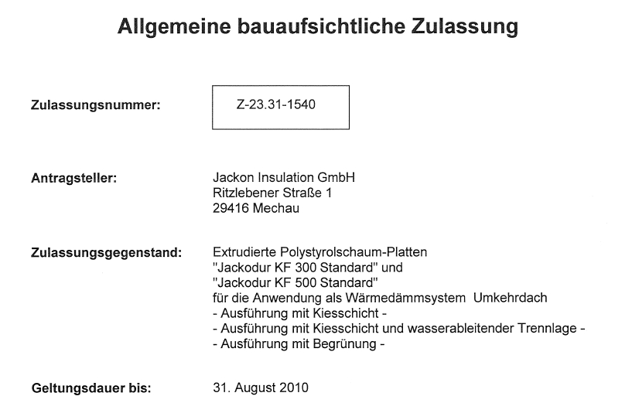
Bemessungswert der Wärmeleitfähigkeit

Slide 48
Bemessungswert der Wärmeleitfähigkeit
Aufpassen: Zulassung abgelaufen!
Notes:
Problem: Aktualität der Daten. Zulassungen gelten höchstens 5 Jahre.
Für ein Büro mit mehreren Projektleitern ist es sinnvoll, die Pflege der Daten zu aktualisieren, sonst muss jeder Projektleiter bei jedem Projekt die gleichen Prüfungen wieder durchführen.
Unser System enthält Dokumente mit Einstelldatum, Ablaufdatum und Gültigkeitsvermerk.
Letzterer ist auch wichtig, weil es häufig konkurrierende Regelwerke gibt.

Slide 49

Bemessungswert der Wärmeleitfähigkeit
Das ist die Richtige.
Aufpassen: Gültigkeitsdauer nur 2 Jahre!
Die Zulassung heißt jetzt Bauartgenehmigung (siehe EuGH)
Notes:
Problem: Aktualität der Daten. Zulassungen gelten höchstens 5 Jahre.
Für ein Büro mit mehreren Projektleitern ist es sinnvoll, die Pflege der Daten zu aktualisieren, sonst muss jeder Projektleiter bei jedem Projekt die gleichen Prüfungen wieder durchführen.
Unser System enthält Dokumente mit Einstelldatum, Ablaufdatum und Gültigkeitsvermerk.
Letzterer ist auch wichtig, weil es häufig konkurrierende Regelwerke gibt.

Slide 50
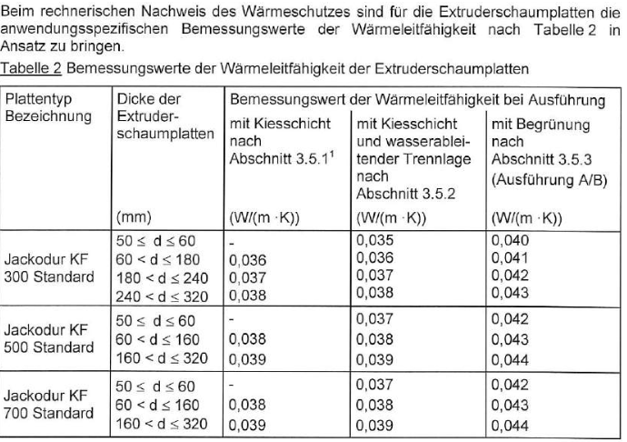
Bemessungswert der Wärmeleitfähigkeit
Notes:
Jetzt haben wir nach langem Suchen die richtige Wärmeleitfähigkeit gefunden. Riesige Datenflut für ein simples Produkt
Denken wir an Trennwände, Hohlraumböden, Beschichtungen….
Sinnvoll nur EDV-gestützt zu verwalten.
Bereitstellung der Daten durch die Hersteller, aber in welchem Format?

Slide 51
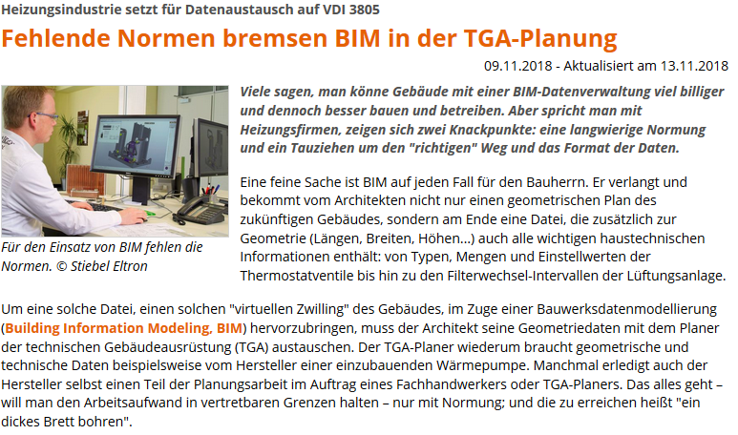
Notes:
Die anderen Fachingenieure haben ähnliche Probleme.
Die Grundanforderungen konkurrieren im Regelfall nicht mit Bauherreninteressen. Eine Ausnahme mag gegeben sein, wo das Sparen teuer wird. In diesem Fall braucht man Tools, die mittels Sensitivitätsanalysen die Zusammenhänge transparent machen.
Die Flut der Informationen, die man produktgebunden mitschleppt ist enorm groß. Dabei gibt es keine Datenstrukturen, die ein rationelles Arbeiten erlauben. BIM ist die Lösung, gleichzeitig ist sie durch einen Mangel an Vorgaben gehemmt.
Jeder ist gehalten, seinen eigenen Teil an der Aufgabe anzupacken

Slide 52
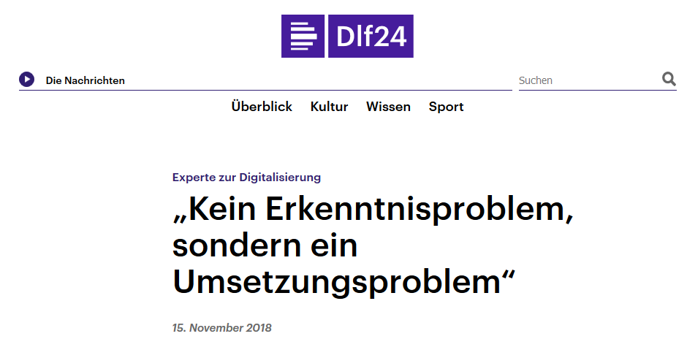
Notes:
Die anderen Fachingenieure haben ähnliche Probleme.
Die Grundanforderungen konkurrieren im Regelfall nicht mit Bauherreninteressen. Eine Ausnahme mag gegeben sein, wo das Sparen teuer wird. In diesem Fall braucht man Tools, die mittels Sensitivitätsanalysen die Zusammenhänge transparent machen.
Die Flut der Informationen, die man produktgebunden mitschleppt ist enorm groß. Dabei gibt es keine Datenstrukturen, die ein rationelles Arbeiten erlauben. BIM ist die Lösung, gleichzeitig ist sie durch einen Mangel an Vorgaben gehemmt.

Slide 53
Erkenntnisse
Es macht Sinn, Planungsprozesse an den einzuhaltenden Anforderungen festzumachen, den deren Einhaltung bestimmt maßgeblich das Resultat.
Die Regelwerksstruktur der LBOn ist dazu eine
gute Ausgangsbasis.
Notes:
Jeder ist gehalten, seinen eigenen Teil an der Aufgabe anzupacken.
B-I-M – das sind drei Buchstaben. Man kann auch mit B und I anfangen, ohne M

Slide 54
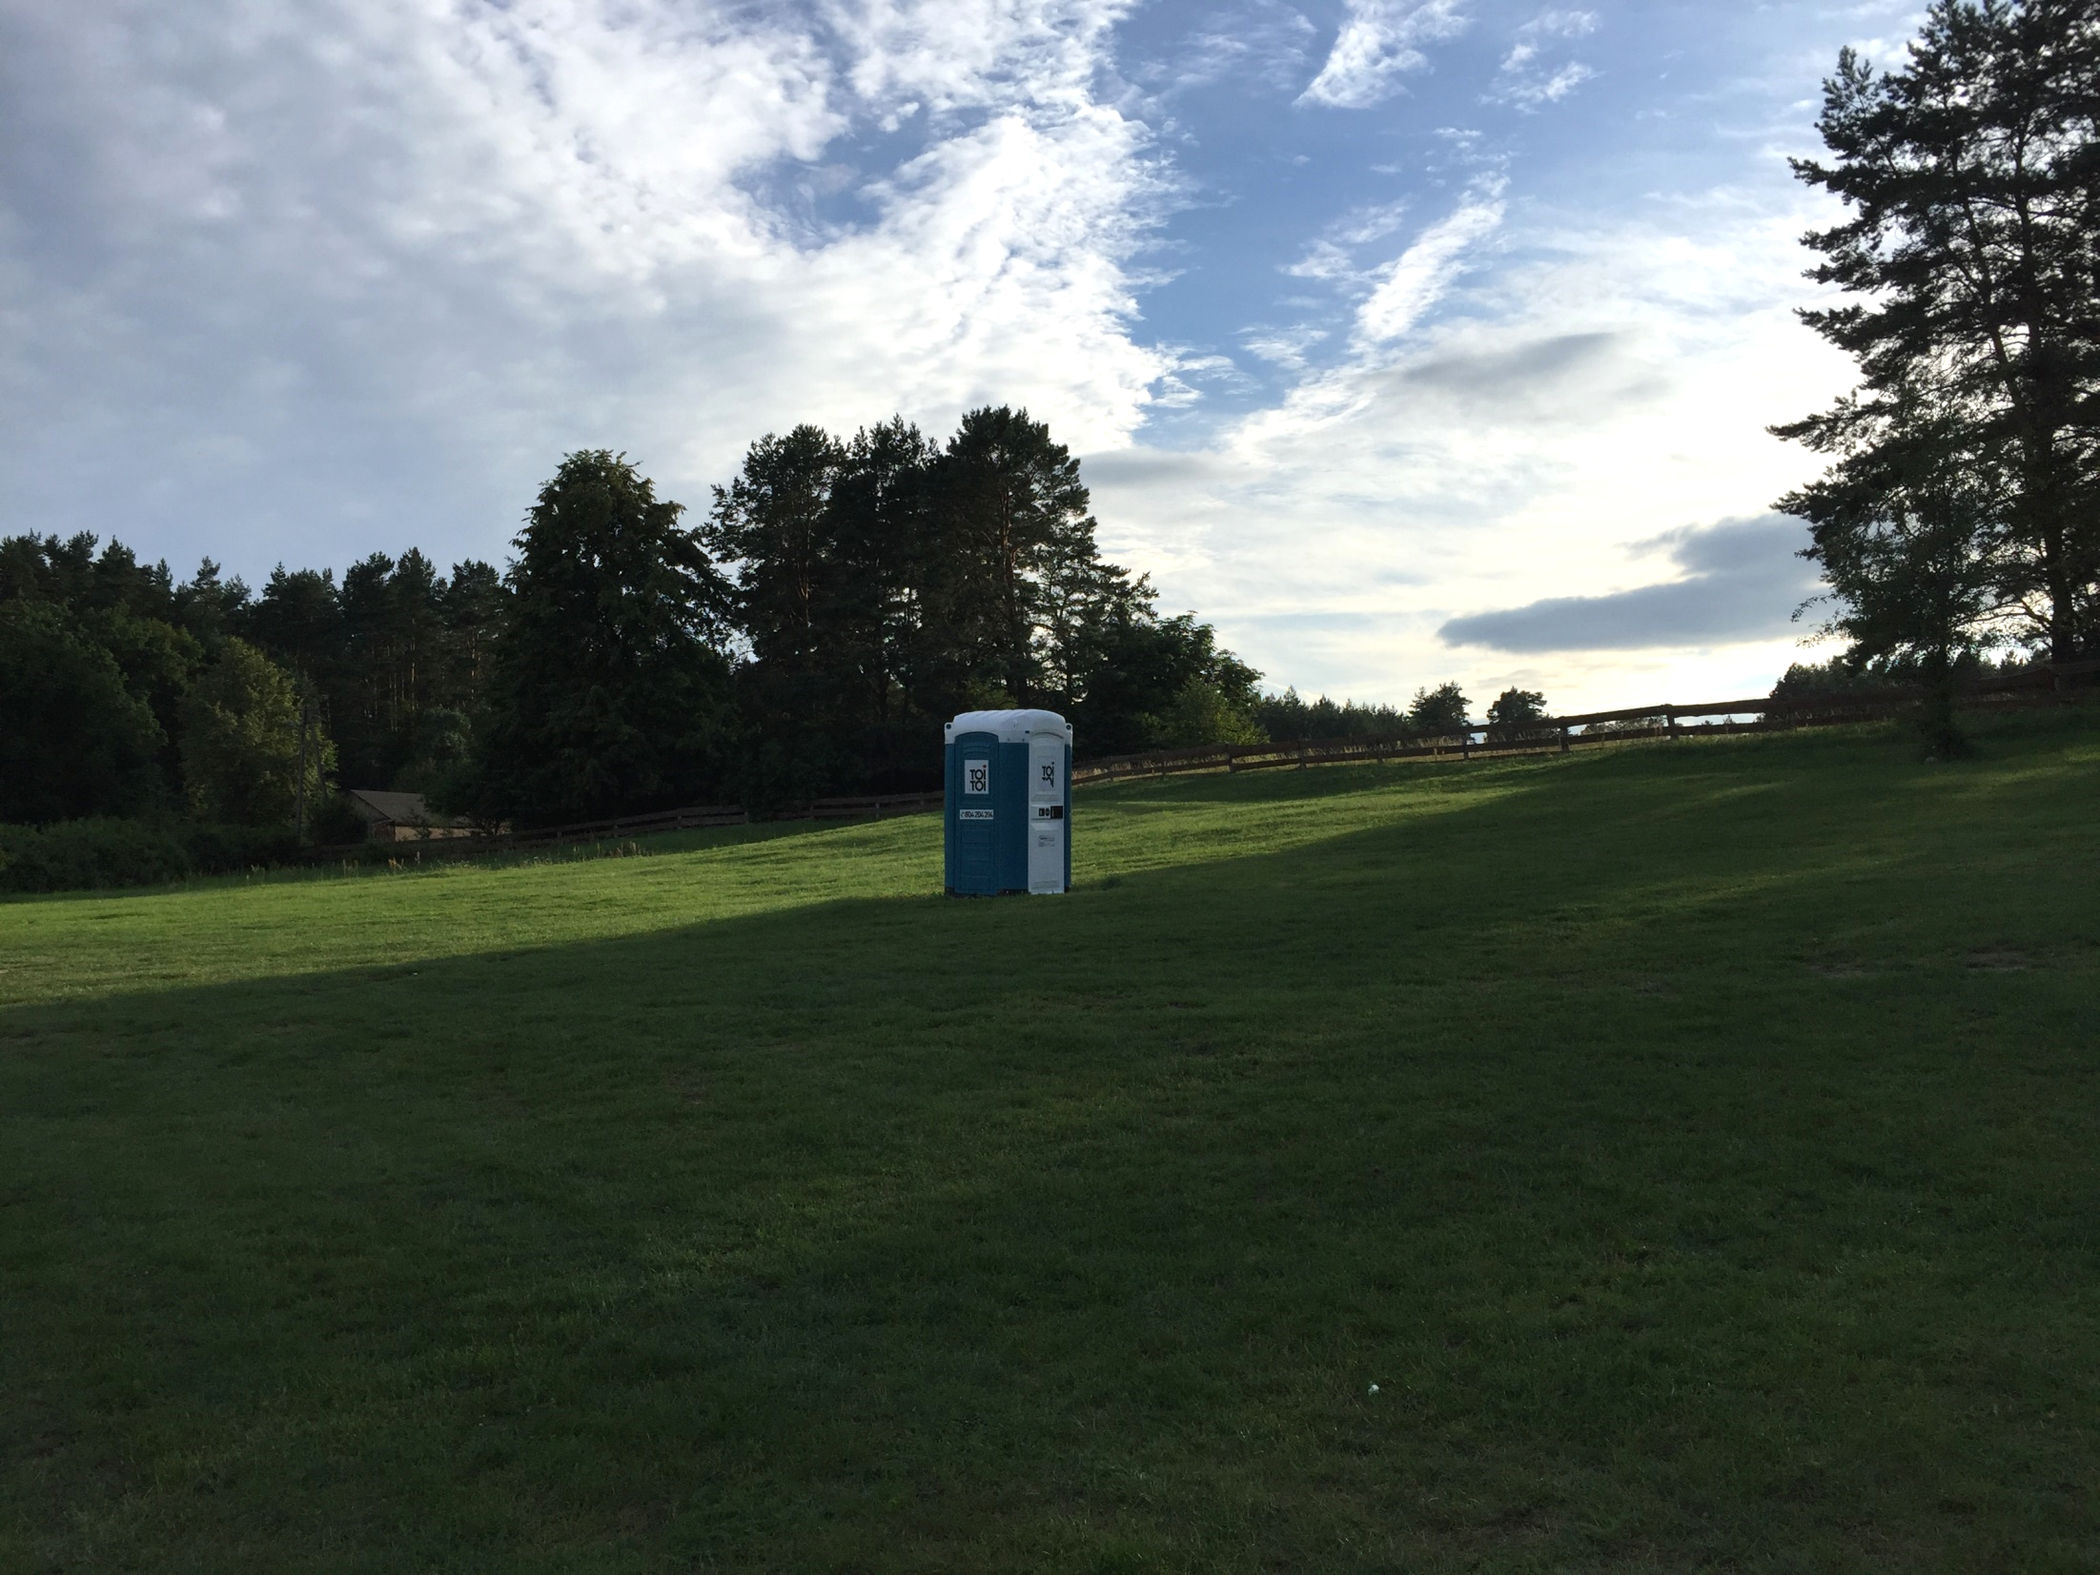
Danke fürs Zuhören
Notes:
Gibt es nicht schon genug technische Regelwerke? Wäre eine Verschlankung nicht sinnvoll?
Wenn man abseits technischer Regeln baut, trägt man stets die alleinige Verantwortung. Ein schönes Beispiel war der Architekt, der alte Ausbauziegel von Ruinen aus Bologna in einer Hochhausfassade in Frankfurt am Main neu verbauen wollte. Ich habe ihn damals gefragt, ob er sich sicher ist, dass diese Ziegel im nebligen Frankfurt am Mainufer eine ausreichende Frostbeständigkeit besitzen.
Welche Schritte fehlen, damit die Planung mit all den vielen Aspekte sachgerecht umgeht?
Damit uns die Informationsflut nicht erschlägt, müssen wir Techniken entwickeln, um mit den Datenmengen umzugehen und fallweise Auswertungen und Optimierungen vornehmen zu können. Die BIM-Methode bietet hier einen Ansatz.
Wir sprechen viel von Künstlicher Intelligenz, und dass diese in der Lage sei, einige Probleme zu lösen. Voraussetzung für jede Form von Intelligenz ist aber zunächst einmal ein Überblick.
Algorithmen zur Problemlösung lassen sich nur entwickeln, wenn die Eingangsparameter in strukturierter Form vorliegen.
Wie sollen die kleinen Büros mit den Herausforderungen umgehen?
Es ist wichtig, dass man sich für die Themen interessiert. Wer nicht mitzieht, könnte langfristig ein Problem bekommen. (Ich erinnere mich an die Anfangszeit der EDV. Damals stand die Frage im Raum, welchen PC man sich anschaffen soll. Es gab nämlich zwei Typen: XT und AT. Oder gar keinen und doch lieber eine Speicherschreibmaschine kaufen?)
BIM ist keinesfalls Selbstzweck. Jeder kann die Teile zu seinem Vorteil nutzen, die er benötigt.

Slide 55
Erkenntnisse
Die Grundanforderungen der Bauordnungen konkurrieren im Regelfall nicht mit Bauherreninteressen.
Eine Ausnahme mag gegeben sein, wo „das Sparen teuer“ wird.
In diesem Fall braucht man Tools, die mittels Sensitivitätsanalysen die Zusammenhänge transparent machen.
Es macht Sinn, Planungsprozesse an den einzuhaltenden Anforderungen festzumachen.
Die Öffentliche Hand sollte in die Offensive gehen!
Notes:
Die Flut der Informationen, die man produktgebunden mitschleppt ist enorm groß. Dabei gibt es keine Datenstrukturen, die ein rationelles Arbeiten erlauben. BIM ist die Lösung, gleichzeitig ist sie durch einen Mangel an Vorgaben gehemmt.
Jeder ist gehalten, seinen eigenen Teil an der Aufgabe anzupacken

Slide 56
Erkenntnisse
Die Grundanforderungen der Bauordnungen konkurrieren im Regelfall nicht mit Bauherreninteressen.
Eine Ausnahme mag gegeben sein, wo „das Sparen teuer“ wird.
In diesem Fall braucht man Tools, die mittels Sensitivitätsanalysen die Zusammenhänge transparent machen.
Es macht Sinn, Planungsprozesse an den einzuhaltenden Anforderungen festzumachen.
Notes:
Die Flut der Informationen, die man produktgebunden mitschleppt ist enorm groß. Dabei gibt es keine Datenstrukturen, die ein rationelles Arbeiten erlauben. BIM ist die Lösung, gleichzeitig ist sie durch einen Mangel an Vorgaben gehemmt.
Jeder ist gehalten, seinen eigenen Teil an der Aufgabe anzupacken

Slide 57
Offene Fragen
Wie sieht eine digitale Norm aus?
Wie schafft man eine gemischte Attributierung?
Notes:
Die Flut der Informationen, die man produktgebunden mitschleppt ist enorm groß. Dabei gibt es keine Datenstrukturen, die ein rationelles Arbeiten erlauben. BIM ist die Lösung, gleichzeitig ist sie durch einen Mangel an Vorgaben gehemmt.
Jeder ist gehalten, seinen eigenen Teil an der Aufgabe anzupacken

Slide 58
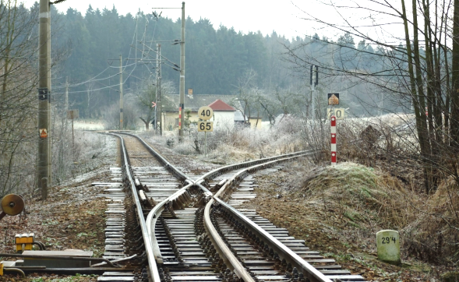
Wie geht es weiter?
– 10 Schlagworte und offene Fragen
Unabhängigkeit von proprietären Systemen schaffen
(CAD-Systeme sind das „Betriebssystem“ für BIM-Prozesse)
plattformunabhängige Übergabeformate für baurechtliche Nachweise zeitnah definieren
(insbesondere auch für bautechnische Nachweise)
Anpassung der HOAI an BIM-Levels ? Wann? Wie?
(Mehr Planungshonorar in die Phasen der Modellierung)
vorläufig freie Vereinbarung - Überzeugungsarbeit
Wer modelliert? Architekt oder Ingenieur –
beide Lösungen haben ihre Vorteile – also offen halten
Notes:
Wir benötigen baldmöglichst einen Standard, der einige Tage Gültigkeit behält und in der Lage ist, unsere Daten zu transportieren.
Eine Regulierung ist notwendig, denn die Abhängigkeit von der CAD-Anwendung, die für BIM eine Art Betriebssystem darstellt, ist total.

Slide 59
Wie geht es weiter?
– Schlagworte und offene Fragen
BIM-taugliche Vorgaben entwickeln, z. B. Rechenwerte, Rundungsregeln, Zu- und Abschläge. Zurückführung auf physikalische Modelle sollte möglich sein.
„Erschwerende Vereinfachungen“ müssen optional werden (man denke an die Abrechnungs- und Übermessungsregeln nach VOB)
Internationalisierung ist wichtig,
Regionalisierbarkeit aber auch!
Notes:
Wir benötigen baldmöglichst einen Standard, der einige Tage Gültigkeit behält und in der Lage ist, unsere Daten zu transportieren.
Eine Regulierung ist notwendig, denn die Abhängigkeit von der CAD-Anwendung, die für BIM eine Art Betriebssystem darstellt, ist total.

Slide 60
Wie geht es weiter?
– Schlagworte und offene Fragen
Technische Regeln müssen BIM-tauglicher werden.
(Wann kommt die die erste DIN als BIM-Objekt?)
Bilanzgrenzen vereinfachen, z. B. abgeleitete Größen wie A_{N} oder die Definitionen der Hüllfläche nach EnEV (Folie aus 18599-Seminar)
Anpassung der Lehrinhalte an den Hochschulen:
Die Studiengänge des Bauwesens sind um die Grundlagen des „digital prototyping“ zu erweitern.
Die rechtlichen Rahmenbedingungen werden sich entwickeln.
Notes:
Wir benötigen baldmöglichst einen Standard, der einige Tage Gültigkeit behält und in der Lage ist, unsere Daten zu transportieren.
Eine Regulierung ist notwendig, denn die Abhängigkeit von der CAD-Anwendung, die für BIM eine Art Betriebssystem darstellt, ist total.

